Slide 1






Patricia Hoogervorst Innovatiemakelaar (Gelderland) 26 november 2025
Wegwijs in subsidies, fondsen en regelingen voor fruitbedrijven
Deze avond is mogelijk gemaakt door:

Slide 2

Welkom
We nemen dit webinar op
Verzoek: microfoons uit
Verzoek: vragen in de chat

Slide 3
Programma
Opening en welkom
Groenfondsen en voucherregelingen door Jouke Kardolus
Mogelijkheden GLB & ANLb door Patricia Hoogervorst
Fiscale voordelen door Maarten Romme
Afsluiting

Slide 4
Insteek van de avond
Inzicht / overzicht subsidie en regelingen
Fondsen voor (groene) financiering
Voucherregelingen
Fiscale regelingen
GLB & ANLb
Wat niet aan de orde komt
Subsidies voor onderzoek
Topsector subsidies
Colland
Scholing & advies
Coaching
Plattelandscoaches Utrecht
Boerenperspectief in meerdere provincies

Slide 6

Inhoud
Introductie GLB / ANLb
Voorbeelden van wat nu open staat
Bronnen voor meer informatie

Slide 7
GLB
ANLb
Gemeenschappelijk Landbouwbeleid
Subsidie en regels voor landbouw en duurzame voedselproductie
Overkoepelend Europees beleid
Nationaal strategisch plan (NSP) met belangrijke rol voor de provincies
Loopt van 2023 - 2027
Agrarisch Natuur- en Landschapsbeheer
Subsidieprogramma binnen het GLB
Gericht op belonen van bescherming van natuur, landschap, bodem en water
Specifieke Nederlandse invulling van GLB voor agrarisch natuurbeheer
Uitvoering i.s.m. met agrarische collectieven
Financiering door EU, provincies en waterschappen

Slide 8
GLB voorbeelden
ANLb voorbeelden
Gemeenschappelijk Landbouwbeleid
Basispremie (ha vergoedingen)
Eco-regelingen (vergoeding voor specifieke maatregelen)*
Regelingen voor jonge landbouwers
Projectsubsidies (voor samenwerkingsprojecten, innovatie, investeringen en kennisdeling)
LEADER (voor lokale initiatieven op het platteland)
Agrarisch Natuur- en Landschapsbeheer
Herstel en aanleg landschapselementen
Activiteiten (bijv. weidevogelbeheer)
Inzet voor water & klimaat (waterberging, bufferzones, natuur inclusief ondernemen)
Niet productieve investeringen (bijv. gericht op biodiversiteit)
*Inspanningen voor ANLb en de ecoregeling kunnen niet dubbel worden beloond.

Slide 9
Voorbeelden van wat nu open staat

Slide 10
GLB-programmering in Gelderland
Productieve investeringen bedrijfsverduurzaming; openstelling 2024 gesloten, nieuwe ronde verwacht in 2026
Niet productieve investeringen landbouw; openstelling in voorjaar 2026
Niet productieve investeringen niet landbouw; geen nieuwe openstellingen meer verwacht
Samenwerking voor innovatie (EIP); openstelling: 3 november 2025-15 januari 2026
Kennis en informatie; openstelling geweest van 30 juni-2 oktober 2025
Samenwerking voor integrale gebiedsontwikkeling; openstelling van 1 december 2025-2 maart 2026
Samenwerking voor plattelandsontwikkeling (LEADER); specifieke openstellingen per LEADER-gebied, doorlopend tot en met 2027

Slide 11
Komende GLB-regelingen
Productieve investeringen bedrijfsverduurzaming
Subsidie voor investeringen in bedrijfsmiddelen gericht op groen-blauwe doelen (klimaat, milieu en biodiversiteit) en dierenwelzijn
Voor landbouwers
40% subsidie (extra subsidie voor jonge landbouwers)
Laatste investeringslijst wordt herzien
Opzet regeling nog niet bekend, openstelling wordt in 2026 verwacht

Slide 12
Komende GLB-regelingen
Niet productieve investeringen landbouw
Subsidie voor investeringen in groenblauwe dooradering
Voor landbouwers en o.a. agrarische collectieven
70-100% subsidie
Open investeringscategorie
Na gedane investeringen deelname aan bijvoorbeeld het ANLb of de Ecoregeling
Openstelling wordt verwacht in voorjaar 2026

Slide 13
Komende GLB-regelingen
Samenwerking voor integrale gebiedsontwikkeling
Subsidie voor de voorbereiding of de uitvoering van een integraal gebiedsplan gericht op de doelen voor klimaat, milieu en biodiversiteit
Voor samenwerkingsverbanden van landbouwers met andere gebiedspartners
Regeling gaat uit van een gezamenlijk gevoeld probleem in een lokale omgeving
40-100% subsidie voor diverse investeringen en activiteiten als onderdeel van een integraal gebiedsplan
Openstelling van 1 december 2025 tot en met 2 maart 2026

Slide 14
GLB-regeling Samenwerking voor innovatie
Subsidie om samen aan een innovatie te werken: van idee tot (technisch) bewezen werkend principe
Doel: het verder brengen van innovaties door ketensamenwerking
Budget: 5 miljoen euro
90% subsidie voor uitvoeringskosten en 40% subsidie voor het verbruik van investeringen in bedrijfsmiddelen
Verdeling van het budget op basis kwaliteit, beoordeling door een onafhankelijke adviescommissie.
Open tot begin 15 januari 2026 (17.00 uur)
Factsheet beschikbaar met belangrijkste informatie

Slide 15
GLB-regeling Samenwerking voor innovatie
Voorbeelden
Inzet bijen bij fruitproductie: imkers, fruittelers en ketenpartijen werken samen aan het sterker maken van bijen, verhogen van de fruitopbrengst en een eerlijke prijs in de keten.
Ontwikkeling van slimme stalverwarming: varkenshouders, installateurs en softwarebedrijven ontwikkelen een systeem om stallen slimmer te verwarmen.
Ontwikkeling uitbroedsystemen: pluimveehouders en techniekbedrijven ontwikkelen een systeem dat in een vroeg stadium detecteert of een ei bevrucht is.
Ontwikkeling wolkwaliteit: schapenhouders, softwarebouwers en belangenorganisaties ontwikkelen een digitale tool om wol te beoordelen.

Slide 16
Andere provincies / landelijk open:
Landelijk: Samenwerken aan innovatie (EIP) digitalisering en robotisering
Utrecht: Subsidie vergroten afzet biologische landbouwproducten
Utrecht: Subsidie productieve investeringen groen-blauw en dierenwelzijn
Noord Holland / Limburg : Geen actuele openstellingen
Flevoland: Subsidie Agrarisch natuur- en landschapsbeheer
* Europees Innovatie Partnerschap (EIP)

Slide 17
Informatie, hulp en advies

Slide 18
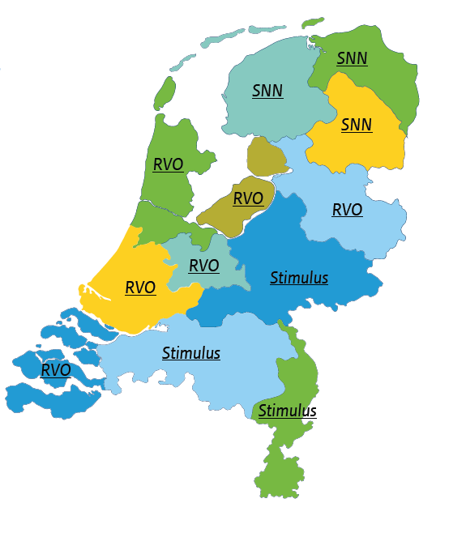
Het loket voor aanvragen GLB-subsidies verschilt per provincie
Notes:
Milou
Begin tijdig!
Op de www.stimulus.nl/glb-23-27 vindt u de benodigde formats en een checklist verplichte bijlagen. Daar ook aanvraag indienen.
Onderbouw uw project duidelijk!
Oriëntatie op reeds uitgevoerde onderzoeken en bestaande initiatieven
Hoe wordt kennis verspreid?
Evt. toelichting op investering(en) in bedrijfsmiddelen
Resultaatindicatoren
Stikstof

Slide 19
Elke provincie heeft een website
Provincie Limburg
Overzicht en loket: https://www.limburg.nl/loket/subsidies/
Provincie Zeeland
Overzicht regelingen https://www.zeeland.nl/subsidie-aanvragen/overzicht-subsidieregelingen
Productencatalogus https://www.zeeland.nl/beleid-en-regelgeving/productencatalogus
Provincie Noord Holland
Overzicht regelingen: https://www.noord-holland.nl/loket/subsidies/subsidieregelingen
Provincie Gelderland
Regelingen voor land en tuinbouw: https://www.gelderland.nl/themas/agrifood/landbouw
Provincie Utrecht
Overzicht subsidies: https://www.provincie-utrecht.nl/loket/subsidies
LaMi: https://lami.nl/subsidies/
Provincie Flevoland
Overzicht en loket: https://www.flevoland.nl/Content/Pages/loket/Subsidies

Slide 20
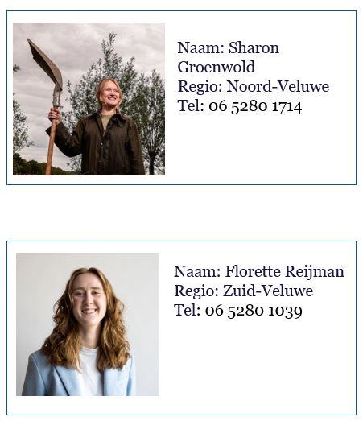
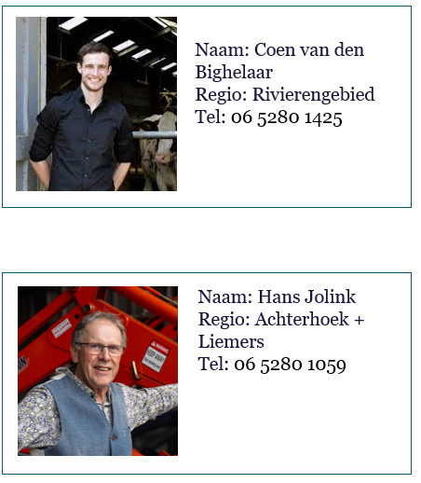
Gelderland: Accountmanagers Landbouw en Tuinbouw
Persoonlijk contact
Vast contactpersoon per regio: Noord-Veluwe, Zuid- Veluwe, Rivierengebied, Achterhoek & Liemers. Persoonlijk bij u aan de keukentafel.
Praktische hulp
Eerste aanspreekpunt voor agrariërs, overheden en adviesbureaus bij vragen en specifieke casussen. Bieden ondersteuning en zoeken naar een antwoord op uw vraag.
Meekijken
Kijken met u mee wat de mogelijkheden zijn voor uw bedrijf. Welke subsidies zijn er beschikbaar ? Bij welke collega of afdeling binnen de provincie kunnen we u het beste helpen?

Slide 21
Meer informatie
GLB-subsidieverordening en GLB-openstellingsbesluiten op www.stimulus.nl/glb-23-27
www.gelderland.nl/glb
www.gelderland.nl/landentuinbouw
Contact met de accountmanagerslandbouw? > accountmanagerlandbouw@gelderland.nl;
Rivierenland: Coen van den Bighelaar
Achterhoek: Hans Jolink
Noord-Veluwe: Sharon Groenwold
Zuid-Veluwe: Florette Reijman
Sms-berichtenservice om op de hoogte te blijven: www.gelderland.nl/sms
Vragen? > agrifood@gelderland.nl of glb@stimulus.nl
Aanvraag indienen via het GLB-webportal: www.glb-webportal.nl
Innovatiemakelaar Fruitteelt Gelderland:
Patricia Hoogervorst
E: patricia@phoocus.nl
T: 06-27352224

Slide 22
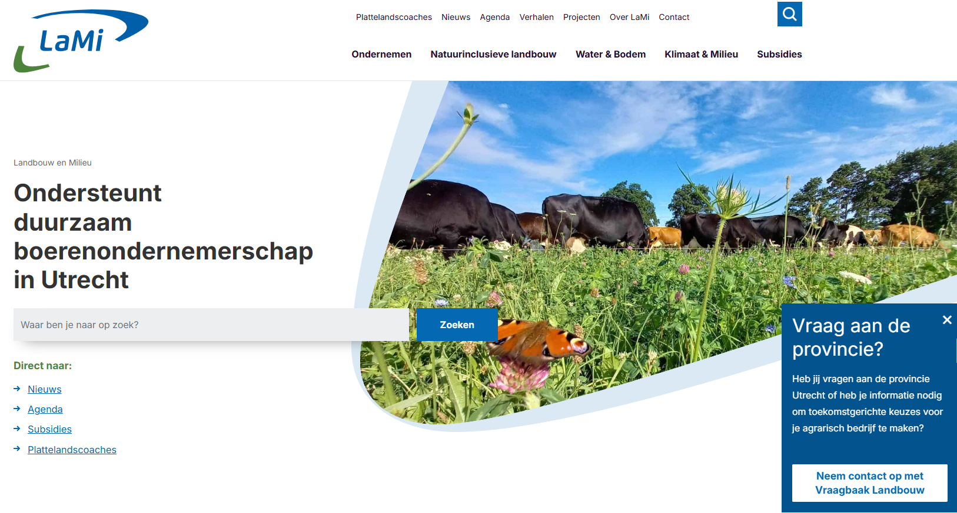
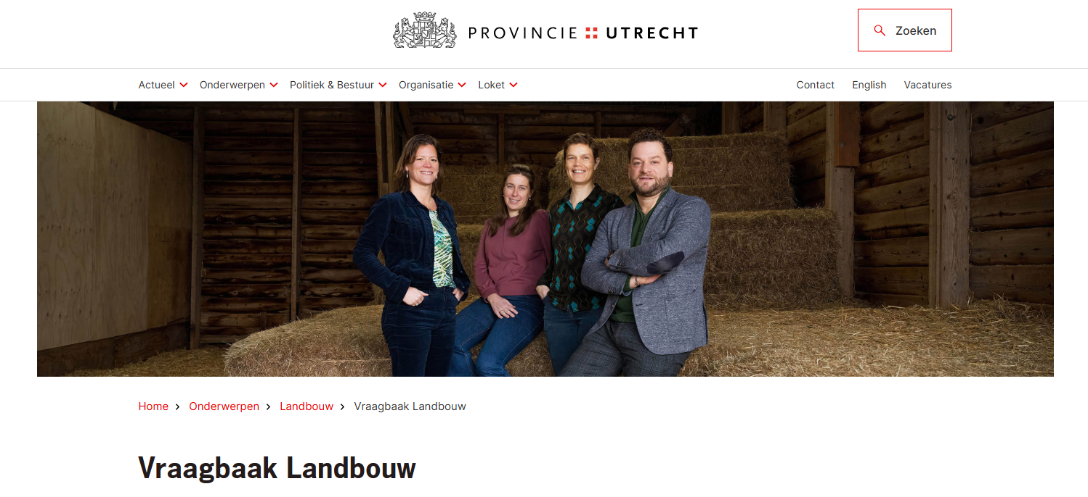
Utrecht LaMi & vraagbaak landbouw

Slide 23
TIPS
Per provincie verschillende voorwaarden en openstellingsmomenten -> kijk regelmatig zelf op de websites
Informeer bij:
de provinciale contactpersonen
bij RVO
jouw eigen financieel adviseur
Bel de innovatiemakelaar van de NFO

